Slide 1
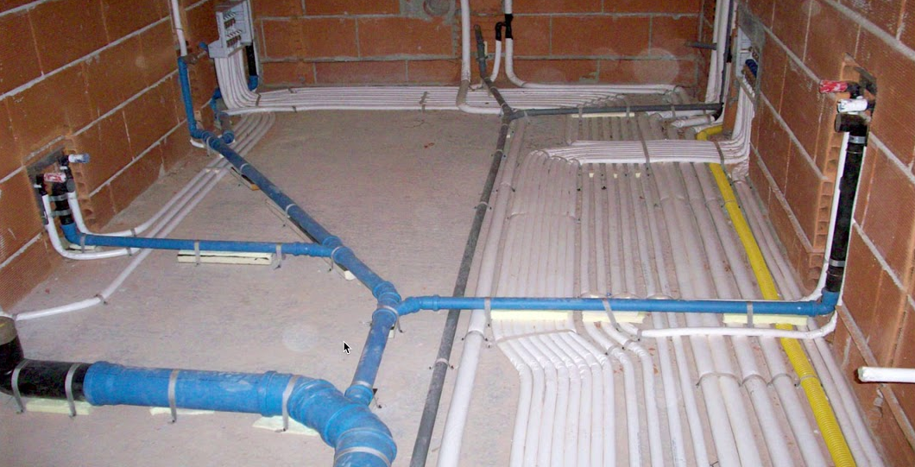
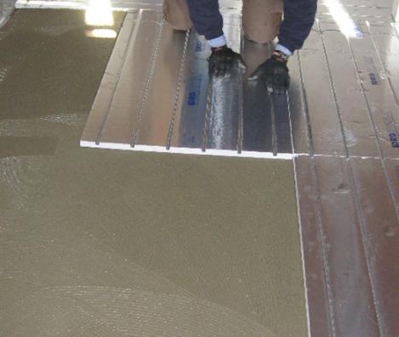
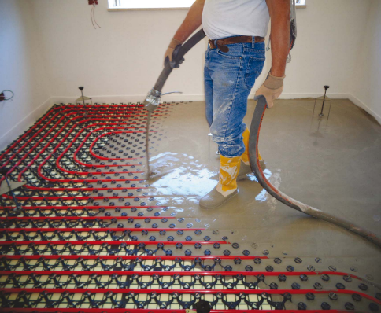
ARCHITETTURA TECNICA_aa 2024-25
INTEGRAZIONE IMPIANTISTICA
impianto idrico sanitario
impianto riscaldamento

Slide 2
ARCHITETTURA TECNICA_aa 2024-25
ORGANISMO EDILIZIO E INTEGRAZIONE CON GLI IMPIANTI
IMPIANTO TECNOLOGICO
Servizio tendente a consentire all’uomo
di controllare le condizioni ambientali interne allo spazio abitato, e che mira
di ridurre o annullare la fatica connessa con lo svolgimento di varie attività nell’ambito domestico o lavorativo, offrendo allo stesso tempo una serie di comodità
insieme di apparecchiature, macchine e canalizzazioni inserite nello spazio costruito e necessario per assicurare un servizio d’uso adeguato, ovvero finalizzato a rendere confortevole al vita dell’uomo
PRESUPPOSTI
Sfruttamento di nuove fonti di energia
Crescente e perfezionata produzione di macchine e componenti

Slide 3
ARCHITETTURA TECNICA_aa 2024-25
FATTORI CHE HANNO INFLUITO SULLA DIFFUSIONE DEGLI IMPIANTI
TENDENZA ALLA MECCANIZZAZIONE DELLE ATTIVITA’ LAVORATIVE DOMESTICHE
MESSA A PUNTO DI MACCHINE E SISTEMI PER LA PRODUZIONE DI ENERGIA
PRODUZIONE INDUSTRIALE DI COMPONENTI
EVENTI RIVOLUZIONARI
INVENZIONE DEL MOTORE ELETTRICO
APPLICAZIONE DEL MOTORE ELETTRICO DI PICCOLE DIMENSIONI (1889)

Slide 4
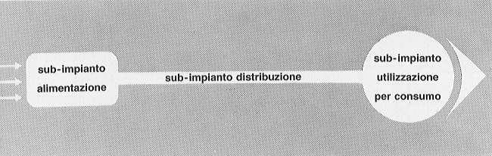
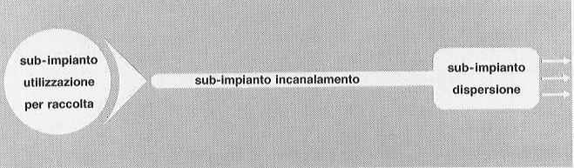
ARCHITETTURA TECNICA_aa 2024-25
CATEGORIE DI IMPIANTI
Impianti di fruizione
Interno/Esterno Spazio di servizio Spazio servito
Impianti di smaltimento
Spazio servito Spazio di servizio Interno/Esterno

Slide 5
ARCHITETTURA TECNICA_aa 2024-25
EVOLUZIONE DEGLI IMPIANTI
PASSAGGIO da ORGANIZZAZIONE ELEMENTARE a ORGANIZZAZIONE COMPLESSA
UNIFICAZIONE DEI SERVIZI OMOGENEI TRAMITE COLLEGAMENTO DI PIU’ APPARECCHI DI UTILIZZAZIONE A UNA STESSA CANALIZZAZIONE
IMPIANTO ELEMENTARE
INSIEME COSTITUITO DA UN SOLO APPARECCHIO, UNA CANALIZZAZIONE E UNA
FONTE DI ALIMENTAZIONE
punto
di
fruizione
rete di distribuzione
alimentazione
punto di raccolta
rete di canalizzazione
dispersione
IMPIANTO COMPLESSO
INSIEME DI APPARECCHI OMOGNEI PER TIPO DI SERVIZIO E DI MACCHINE OMOGENEE PER TIPO DI FUNZIONAMENTO AVENTI
IN COMUNE LA RETE DI DISTRIBUZIONE E LA FONTE DI ALIMENTAZIONE
più punti
di
fruizione
rete di distribuzione
alimentazione
più punti di raccolta
rete di canalizzazione
dispersione

Slide 6
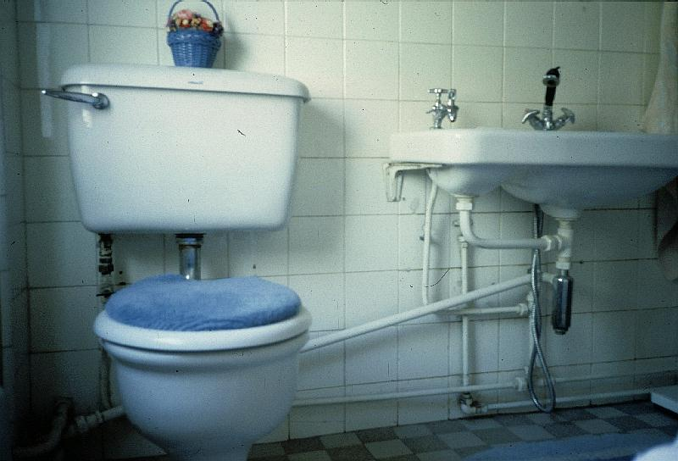

Slide 7
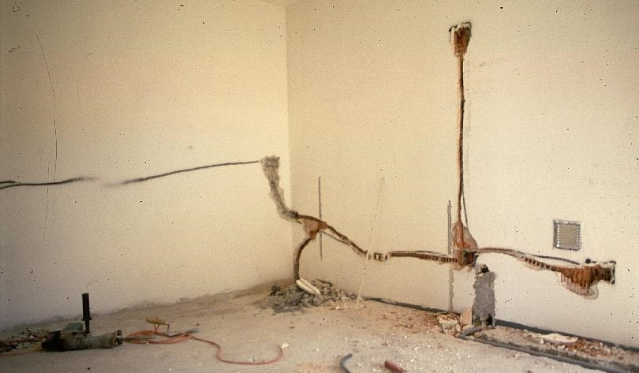
ARCHITETTURA TECNICA_aa 2024-25

Slide 8
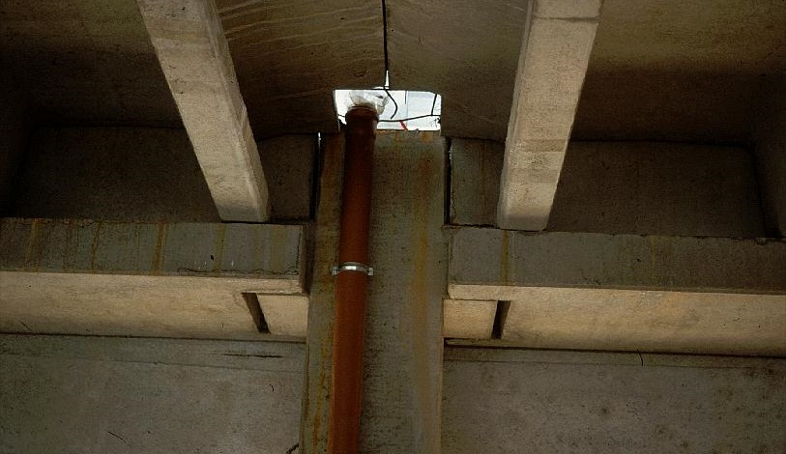
ARCHITETTURA TECNICA_aa 2024-25

Slide 9
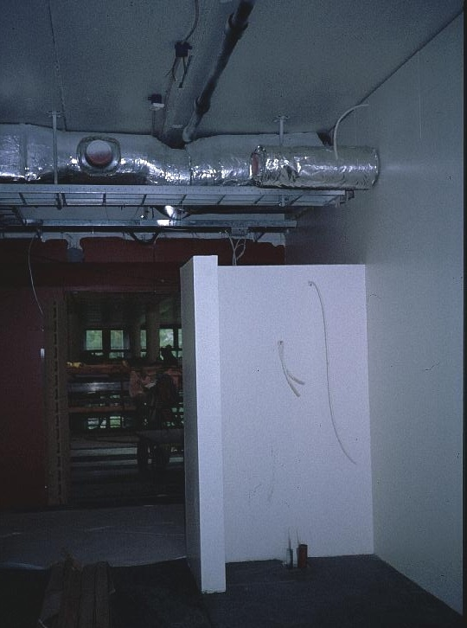
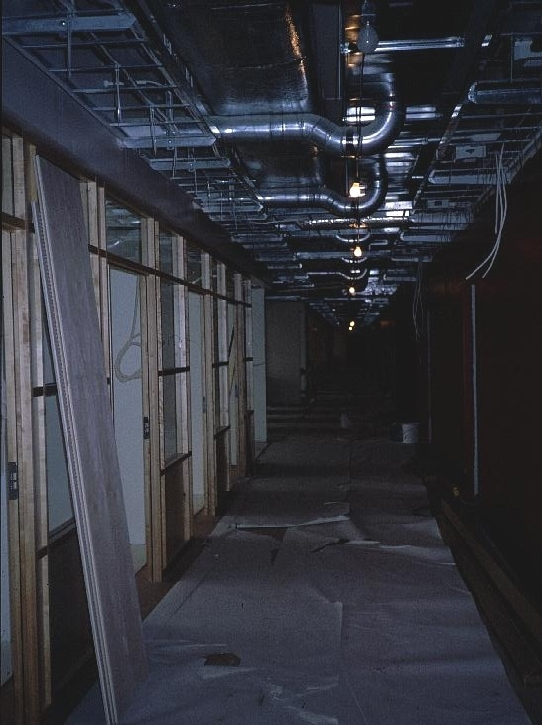
ARCHITETTURA TECNICA_aa 2024-25

Slide 10
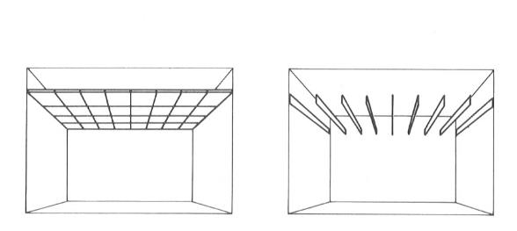
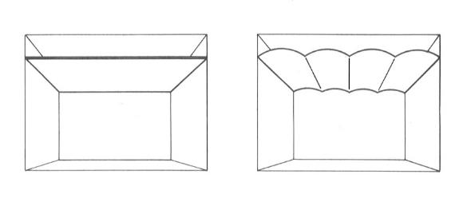
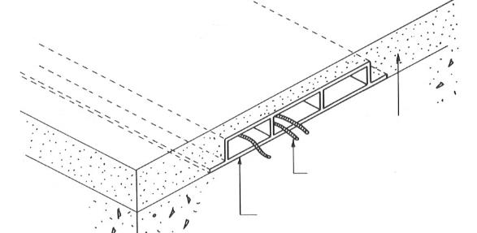
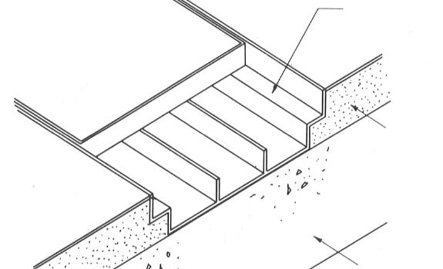
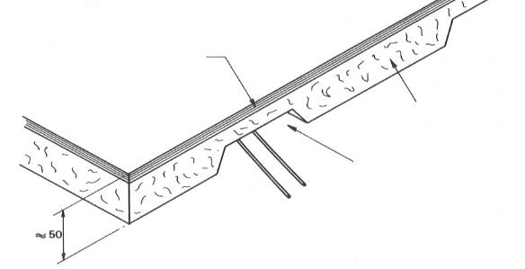
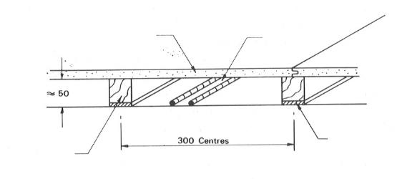
ARCHITETTURA TECNICA_aa 2024-25
A SOFFITTO
A PAVIMENTO

Slide 11
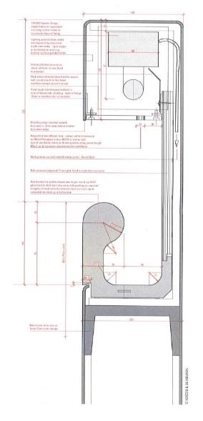
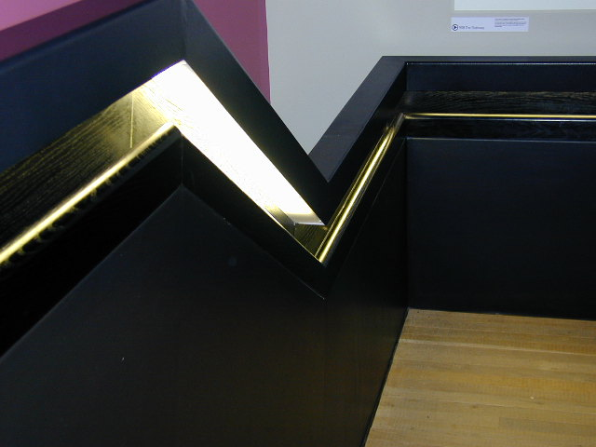
ARCHITETTURA TECNICA_aa 2024-25
SERVICE CORES
(CUORE TECNOLOGICO)
NUCLEI TECNOLOGICI in cui concentrare le salite degli impianti e la distribuzione verticale dei flussi di persone, aumentando la flessibilità distributiva degli spazi serviti e favorendo la realizzazione di parti di edificio facilmente accessibili e ispezionabili mentre l’edificio è in esercizio
Rappresentano l’evoluzione degli ECF attrezzati

Slide 12
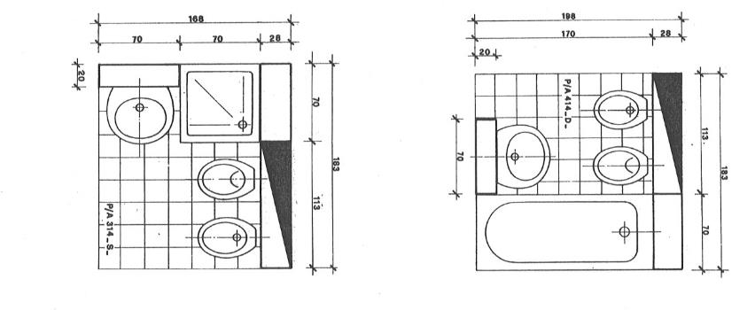
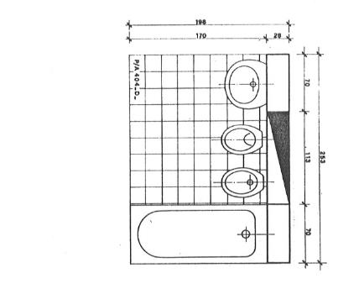
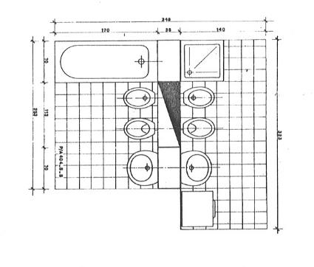
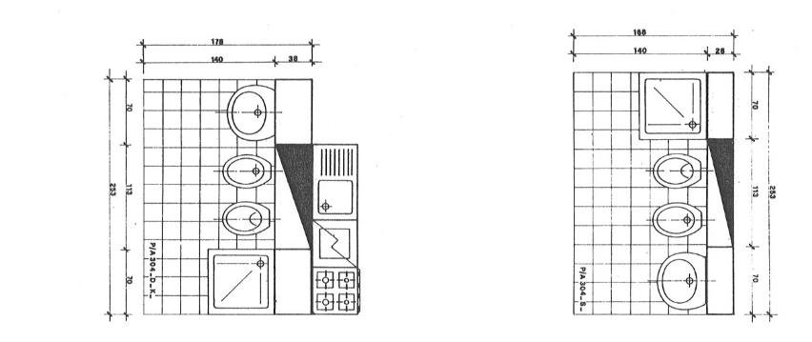
ARCHITETTURA TECNICA_aa 2024-25
blocchi bagno-cucina Ariston - 1982

Slide 13
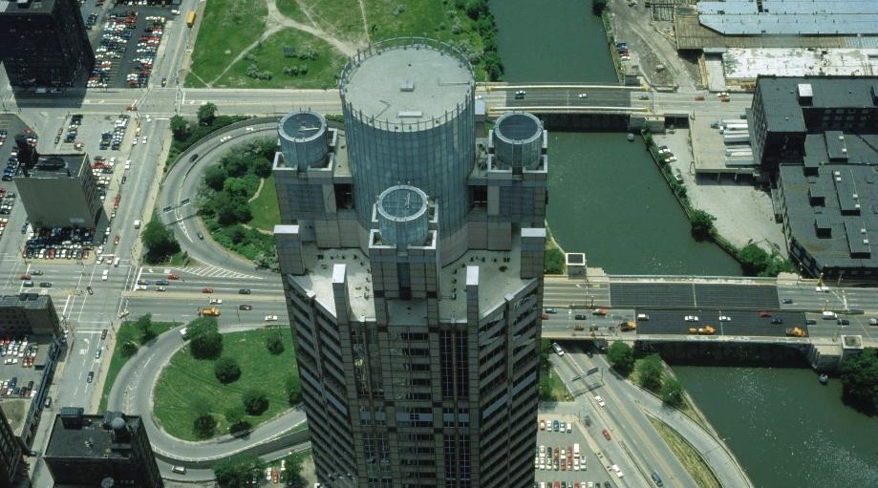
ARCHITETTURA TECNICA_aa 2024-25
Problematiche progettuali: funzioni, dimensionamento, posizionamento, interferenza con sistema strutturale portante, coerenza con sistemi di distribuzione impiantistica

Slide 14
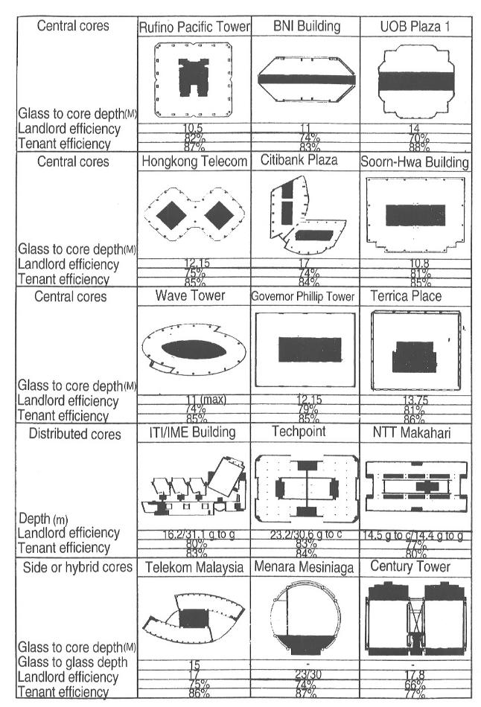
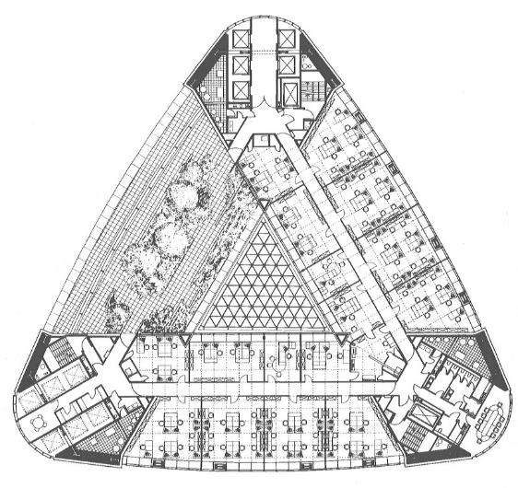
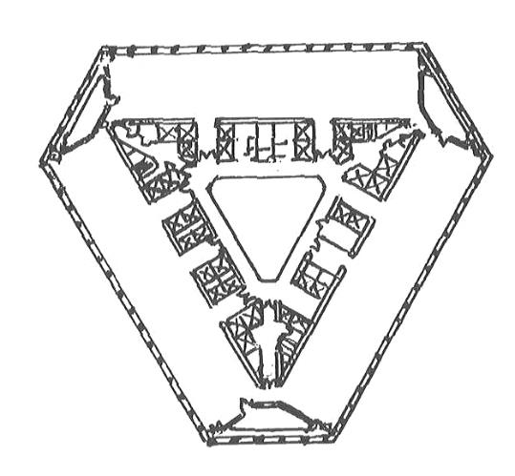
ARCHITETTURA TECNICA_aa 2024-25

Slide 15
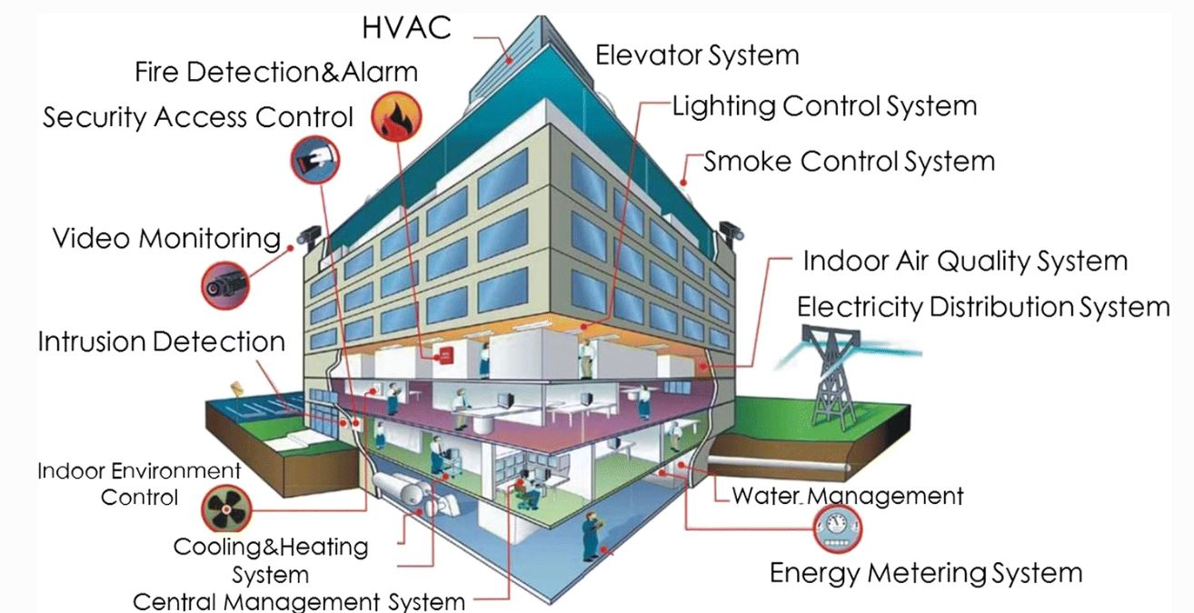
ARCHITETTURA TECNICA_aa 2024-25
Smart Building: edifici dotati di una articolata rete di sensori che comunicano con un sistema di gestione in grado di monitorare il complesso degli impianti tecnologici

Slide 16
ARCHITETTURA TECNICA_aa 2024-25
CLASSIFICAZIONE DEGLI IMPIANTI
IMPIANTO TERMICO_ dal 11 giugno 2020_modifica D.Lgs. 192/2005
Impianto tecnologico fisso destinato ai servizi di climatizzazione invernale o estiva degli ambienti, con o senza produzione di acqua calda sanitaria, o destinato alla sola produzione di acqua calda sanitaria, indipendentemente dal vettore energetico utilizzato, comprendente eventuali sistemi di produzione, distribuzione, accumulo e utilizzazione del calore nonché' gli organi di regolazione e controllo, eventualmente combinato con impianti di ventilazione.
IMPIANTO IDRICO SANITARIO
Insieme di un sistema di adduzione costituito dall'insieme delle reti, dei componenti e delle apparecchiature che permettono l'adduzione e la distribuzione dell'acqua calda e fredda alle varie utenze di un edificio;
e di un sistema di scarico, che permette lo smaltimento delle quantità necessarie a soddisfare le esigenze dell'utenza.

Slide 17
ARCHITETTURA TECNICA_aa 2024-25
CLASSIFICAZIONE DEGLI IMPIANTI
IMPIANTO ELETTRICO
Insieme di componenti, apparecchiature elettromeccaniche e fisiche, che permettono di distribuire e utilizzare l'energia elettrica.
Si articolano in tre livelli: 1. Livello Base; 2. Livello Standard; 3. Livello Domotico
ALTRE TIPOLOGIE DI IMPIANTI DI SERVIZIO
Distribuzione e utilizzazione gas
Trasmissione/dati
protezione contro le scariche atmosferiche
sollevamento o trasporto di cose e persone
antincendio

Slide 18
ARCHITETTURA TECNICA_aa 2024-25
Impianti di riscaldamento
Generatore + Fluido termovettore + Rete distribuzione + Terminali di utilizzo
I due fluidi utilizzati per la distribuzione del calore sono l’ACQUA e l’ARIA.
L’acqua ha un calore specifico (4,186 kJ/kg K) circa quattro volte superiore a quello dell’aria (1,004 kJ/kg K), per cui consente di adottare portate inferiori e diametri delle tubazioni più piccoli. Inoltre l’acqua ha coefficienti di scambio termico convettivo più elevati di quelli dell’aria
Le reti di distribuzione utilizzano materiali metallici (rame, acciao), plastici (polipropilene reticolato PEX), o multistrato.
Il rame è facilmente lavorabile ma essendo facilmente deformabile richiede particolare attenzione durante l’installazioneprima del getto di cls. E’ costoso.
Il PEX ha buona resistenza meccanica e un al peso ridotto.
I materiali multistrato sono costituiti dall’ accoppiamento di PEX ed alluminio, che aumenta la resistenza allo schiacciamento rispetto ai tubi in solo PEX; sono facilmente lavorabili e presentano una bassa rugosità (pertanto offrono scarso attrito al passaggio dell’acqua)

Slide 19
ARCHITETTURA TECNICA_aa 2024-25
Impianti di riscaldamento
Apparecchi terminali_corpi scaldanti
Elementi che distribuiscono agli ambienti il calore prodotto nel generatore e trasportato lungo la rete di distribuzione. Differiscono per le modalità con cui scambiano calore con l’ambiente. Si suddividono in:
Radiatori
Termoconvettori
Ventilconvettori
Aerotermi
Pavimenti radianti

Slide 20
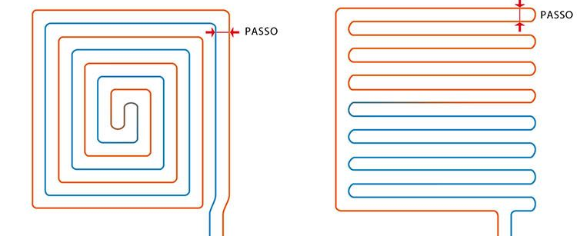
ARCHITETTURA TECNICA_aa 2024-25
Impianti di riscaldamento
Apparecchi terminali_Pavimenti radianti
Costituiti da una serie di tubi, annegati sotto il pavimento in un getto di calcestruzzo leggero. All’interno dei tubi metallici (rame, acciaio) o plastici (polietilene reticolato, polipropilene) scorre acqua a bassa temperatura (35-45 °C)
Lo strato di materiale isolante che avvolge i tubi, oltre a ridurre le dispersioni verso il basso, diminuisce l’inerzia termica del sistema.
I tubi sono disposti su un supporto a bugne, la cui disposizione è tale da consentire la realizzazione di serpentine con diversi interassi multipli della distanza di base. A valori maggiori dell’interasse corrisponde una minore quantità di calore fornita per unità di superficie. Solitamente si adottano interassi che vanno dai 15 ai 30 cm.

Slide 21
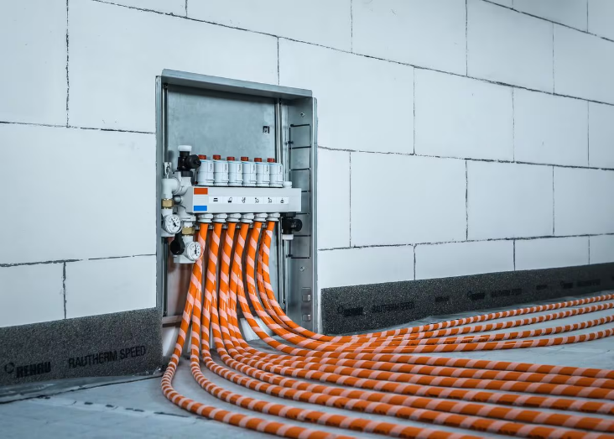
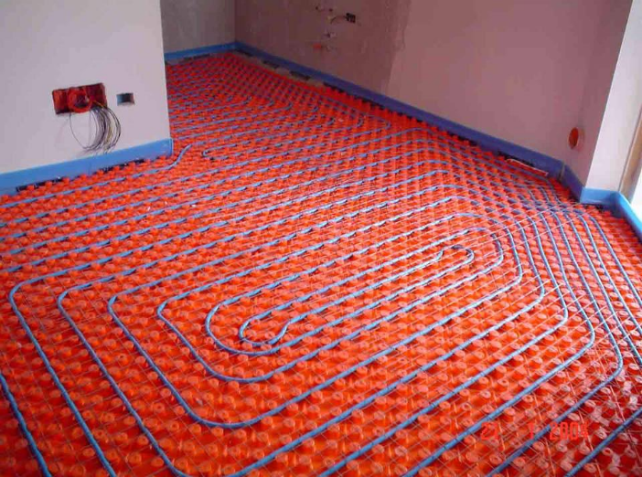
ARCHITETTURA TECNICA_aa 2024-25
Impianti di riscaldamento
Apparecchi terminali_Pavimenti radianti
La distribuzione del fascio di tubi nell’ambiente parte da un collettore e può essere a spirale o a chiocciola; a chiocciola consente una maggiore uniformità della temperatura superficiale del pavimento poiché ogni tratto del tubo di mandata è sempre accoppiato ad un tratto del tubo di ritorno.
Nel caso di più ambienti da servire (zone) un collettore complanare raccoglie le mandate ed i ritorni delle serpentine che vanno a servire le varie zone

Slide 22
ARCHITETTURA TECNICA_aa 2024-25
Impianti IDRICO-SANITARI
Allacciamento (+ trattamento) (+ autoclave) + Rete adduzione e distribuzione (+ apparecchi produzione ACS) + Apparecchi utilizzo + Rete di scarico e ventilazione
Tutte le reti devono essere coibentate (acqua fredda con anticondensa,
acqua calda per evitare le dispersioni termiche)

Slide 23
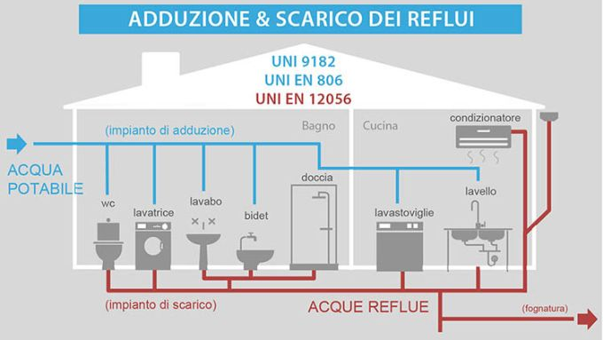
ARCHITETTURA TECNICA_aa 2024-25
Impianti IDRICO-SANITARI_Normativa

Slide 24
ARCHITETTURA TECNICA_aa 2024-25
Impianti IDRICO-SANITARI_ Rete smaltimento acque reflue
Insieme di tubazioni, raccordi e apparecchiature necessarie a ricevere, convogliare e smaltire le acque reflue provenienti dagli apparecchi sanitari ad uso domestico; devono consentire l’evacuazione, rapida e senza ristagni, delle acque di rifiuto verso il sistema di smaltimento esterno
Le acque reflue, provenienti da insediamenti di tipo residenziale e derivanti prevalentemente dal metabolismo umano e da attività domestiche, si definiscono domestiche; sono contaminate dall’uso e solitamente scaricate da WC, docce, vasche da bagno, bidè, lavabi, lavelli e pozzetti a terra.
Si classificano in:
Acque grigie: acque reflue provenienti da lavaggi (saponose)
Acque nere: acque reflue provenienti dall’organismo umano
Acque bianche o meteoriche: acque derivanti da precipitazioni naturali
Per il corretto smaltimento, si devono realizzare opportune pendenze e scegliere diametri adeguati per i tubi, che devono inoltre essere resistenti alle sollecitazioni meccaniche, termiche ed alle azioni corrosive dei liquami. È raccomandabile utilizzare tubazioni isolate acusticamente, per limitare il disturbo acustico.

Slide 25
ARCHITETTURA TECNICA_aa 2024-25
Impianti IDRICO-SANITARI_ Componenti della rete di smaltimento
Sifone - dispositivo installato direttamente agli apparecchi sanitari avente lo scopo di impedire il passaggio di cattivi odori mediante tenuta idraulica
Diramazione di scarico - tubazione a sviluppo prevalentemente orizzontale che collega gli apparecchi sanitari ad una colonna di scarico o ad un collettore di scarico
Colonna di scarico - tubazione a sviluppo prevalentemente verticale che convoglia le acque reflue provenienti dagli apparecchi sanitari
Collettore di scarico - tubazione sub-orizzontale, installata a vista all’interno di un edificio o interrata, alla quale sono raccordate le colonne di scarico o gli apparecchi sanitari del piano terreno
Colonna di ventilazione - tubazione prevalentemente a sviluppo verticale, raccordata ad una colonna di scarico, avente la funzione di limitare le variazioni di pressione all’interno di quest’ultima; può coincidere con la colonna di scarico ma, in tal caso, deve essere prolungata oltre la copertura per captare l’aria esterna o essere provvista di una valvola di aereazione

Slide 26
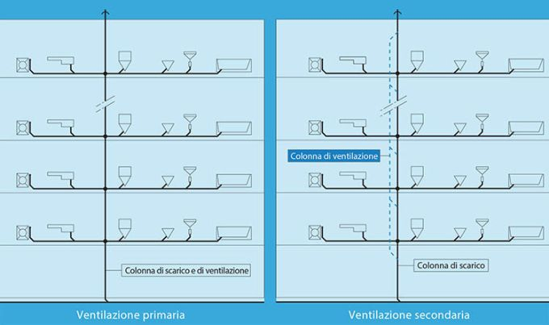
ARCHITETTURA TECNICA_aa 2024-25
Impianti IDRICO-SANITARI_ Colonna di ventilazione
Le colonne di ventilazione devono sporgere oltre la copertura degli edifici:
di almeno 30 cm, nel caso di tetti e terrazze non frequentate
di almeno 200 cm, nel caso di terrazze frequentate

Slide 27
ARCHITETTURA TECNICA_aa 2024-25
Impianti ELETTRICI
Interruttori + rete distribuzione + frutti/punti di utilizzazione

